Slide 1
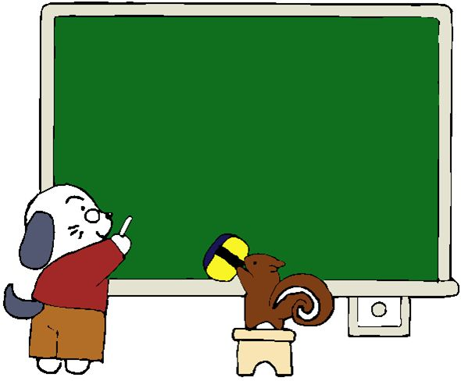




一株紫丁香
株
新曹小学 二年级

Slide 2

浓绿 小院 紫丁香
浓绿 小院 紫丁香
枝叶 伸进 常做伴
绿叶 唱歌 消疲倦
小花 盛开 谢挂牵
花香 入梦 香又甜

Slide 3
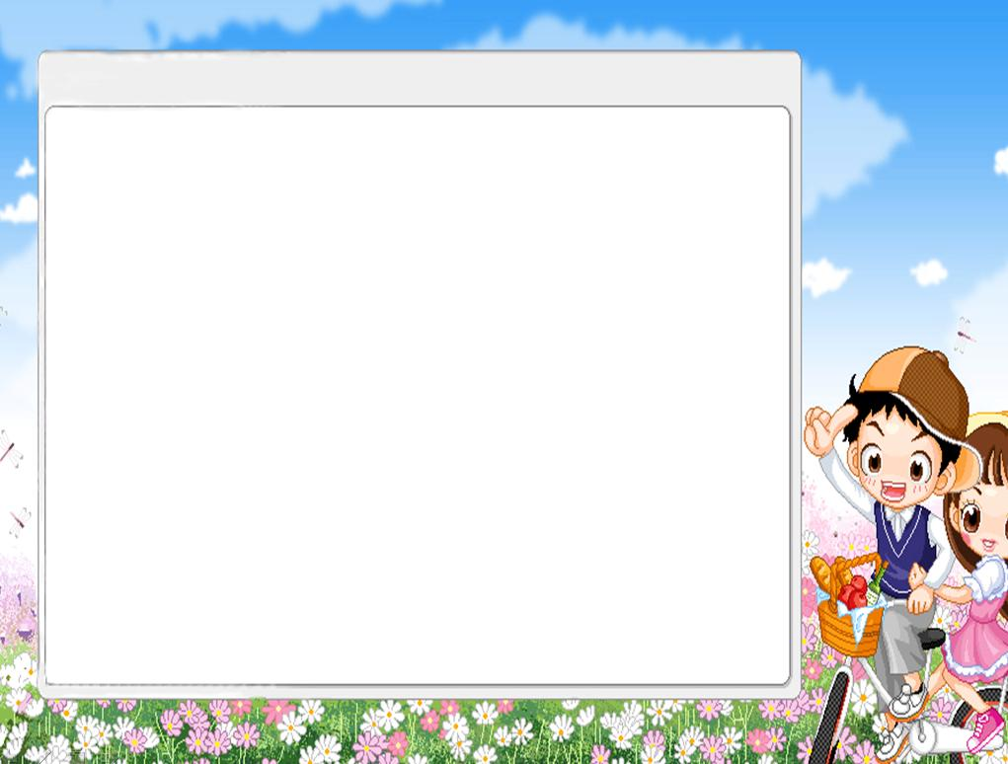
老师，老师，
就让它绿色的枝叶
伸进你的窗口，
夜夜和你作伴。

Slide 4

你听，你听，
绿叶儿在风里沙沙地响，
那是我们给你唱歌，
帮你消除一天的疲倦。

Slide 5

你看，你看，
满树盛开的小花，
那是我们的笑脸，
感谢你时时把我们挂牵。

Slide 6
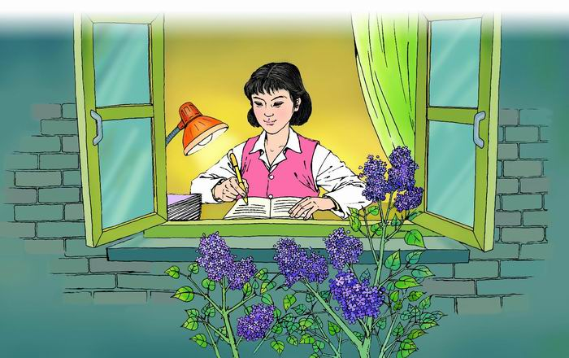

Slide 7


夜深了，星星困的眨眼，
老师，快放下手中的教案吧，
让花香飘进你的梦里，
那梦呀准是又香又甜。

Slide 8
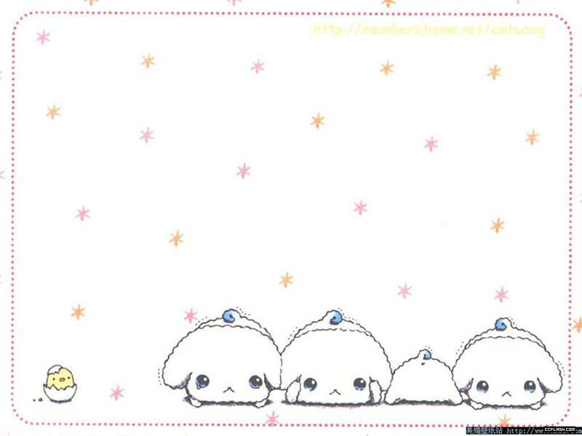

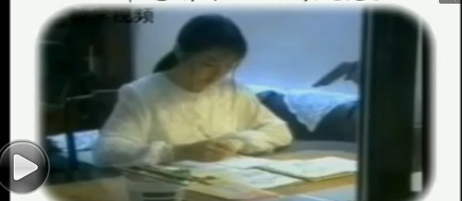
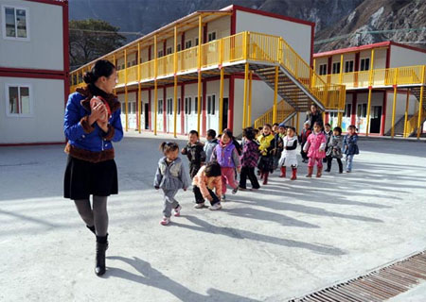
老师：
您辛苦了！

Slide 9


猜字谜：
1、秃宝盖把大牛牵
牵
2、院子里边一棵树
困

Slide 10
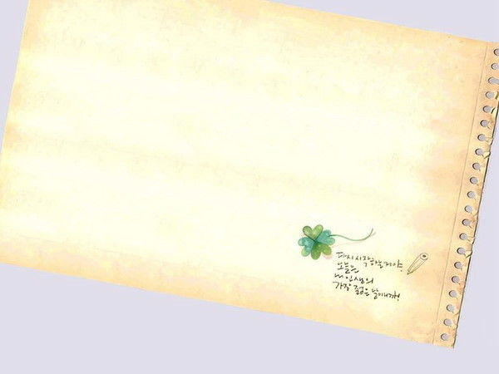
再见

